Slide 1
Дизайн-проект благоустройства зоны отдыха рядом с МБДОУ детский сад № 27 «Аленушка»
Приложение 2
Утверждено Распоряжением Главы Каргасокского сельского поселения от 27.02.2019 № 51
Глава Каргасокского сельского поселения
Д.Е. Барышев
Каргасок 2019

Slide 2
Ситуационная схема (место расположения объекта)

Slide 3
ПОЯСНИТЕЛЬНАЯ ЗАПИСКА
Зона отдыха расположена рядом с МБДОУ детский сад № 27 «Аленушка». Общая площадь зоны отдыха - 1478,5 м2 с подъездами к ней.
Текущее состояние: Нарушение ровности покрытия площадок и подъездов к зоне отдыха под влиянием деформации пучинистых грунтов в холодное время года , ограждение отсутствует, озеленение площадки отсутствует, отсутствуют МАФы на площадке, предназначенной для отдыха .
Проектом предполагается устройство площадок и подъездов к зоне отдыха в асфальтобетонном исполнении, установка металлического ограждения, озеленение площадки, предназначенной для отдыха – посадка саженцев рябина обыкновенная– 5шт., установка МАФов - урна металлическая опрокидывающаяся – 4шт., скамья на металлических ножках – 4шт., велопарковка – 2 шт.

Slide 4
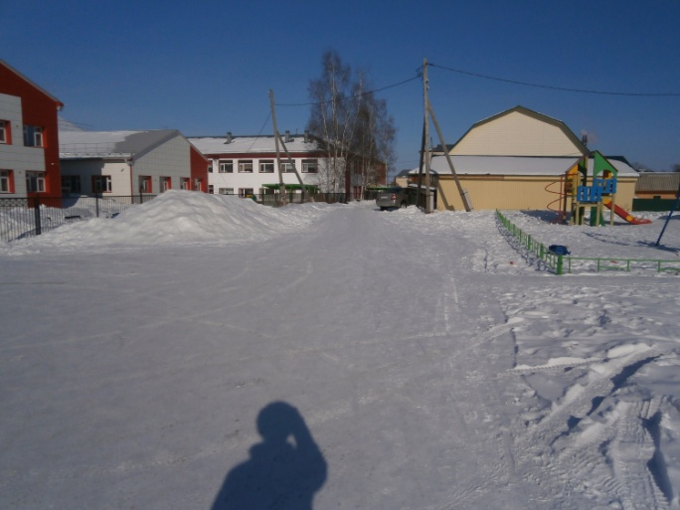
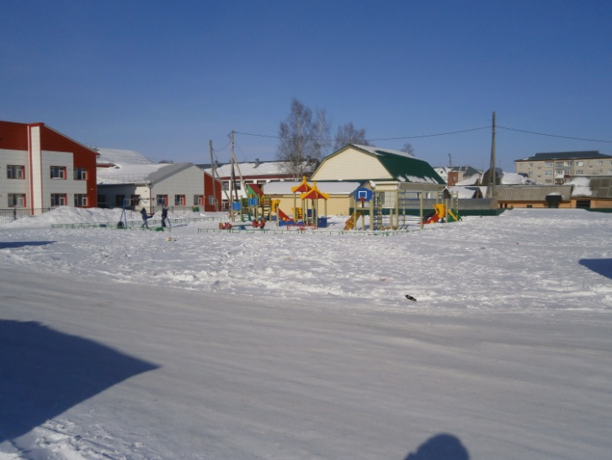
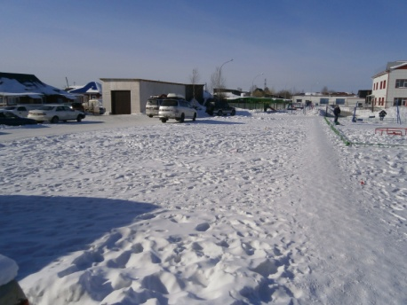
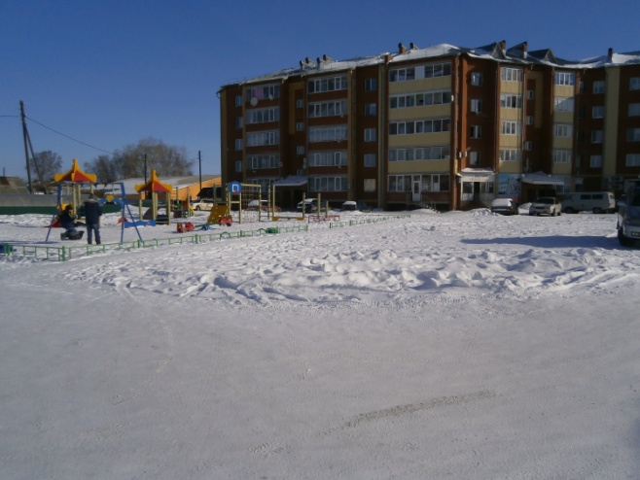
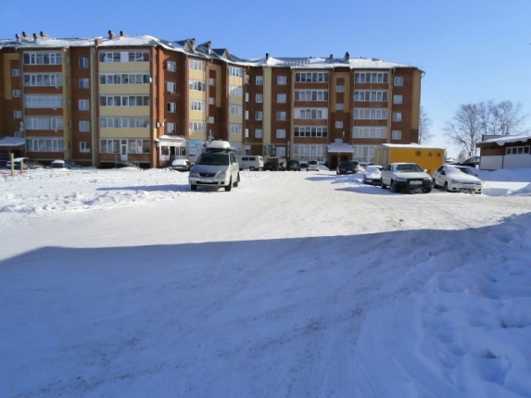
Текущее состояние зоны отдыха рядом с МБДОУ детский сад № 27 «Аленушка»

Slide 5
Схема благоустройства зоны отдыха рядом с МБДОУ детский сад № 27 «Аленушка»

Slide 6
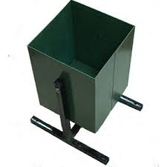
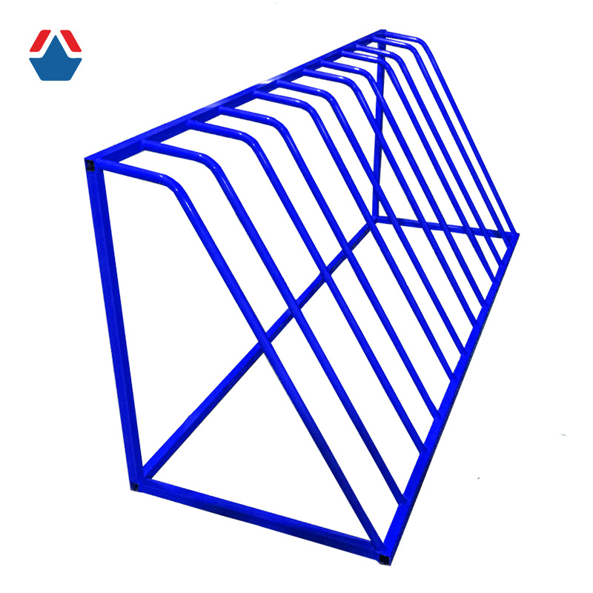
Малые архитектурные формы, предполагаемые к размещению на территории зоны отдыха рядом с МБДОУ детский сад № 27 «Аленушка»

Slide 7
Обоснование необходимости благоустройства зоны отдыха рядом с МБДОУ детский сад № 27 «Аленушка»
Проведение работ по благоустройству зоны отдыха рядом с МБДОУ детский сад № 27 «Аленушка» обусловлено необходимостью формирования современной среды обитания, создания безопасных и благоприятных условий для проживания граждан, повышения уровня комфортности проживания жителей и гостей Каргасокского сельского поселения Каргасокского района Томской области.

